Slide 1
Expedientes de los
Alumnos
Expedientes de los
Alumnos
Practicante: Daniela Karime Muñiz Limón

Slide 2
ESCUELA NORMAL DE EDUCACIÓN PREESCOLAR
Licenciatura en Educación Preescolar
CICLO ESCOLAR
2020-2021
Jardín de Niños “Victoria Garza Villarreal”
Dirección: ANTARES LA ESTRELLA #25084
Teléfono: 3648929
Clave: 05EJN0056C
Jornada de práctica
Del 11 de enero al 5 de febrero del 2021.
Alumna: Daniela Karime Muñiz Limón.
Séptimo semestre
Sección: “B”
Grupo que atiende, grado y sección: 3°A
Nombre de la educadora practicante: Daniela Karime Muñiz Limón.

Slide 3
Ruth Elizabeth
Hernández Badillo
Ruth Elizabeth
Hernández Badillo

Slide 4
Diagnóstico
Instrucciones: Marca según cada indicador. Si es necesario agrega observaciones.
Campo de formación académica: Pensamiento matemático. Organizador curricular: Número, algebra y numeración. Organizador curricular 2: Número. Aprendizaje Esperado: Resuelve problemas a través del conteo y con acciones sobre las colecciones.
INDICADORES | LO LOGRA | EN PROCESO | NO LO LOGRA | OBSERVACIONES
Realiza conteo. |  |  |  | Realizo el conteo usando los recursos que se le mostro en la presentación. Tiene facilidad de contar y reconoce números grandes. Diferencia cantidades
Utiliza recursos para contar colecciones. | Uso su Abaco para sumar.
Realiza un conteo de colecciones para resolver problemas.
Campo de formación académica: Lenguaje y comunicación Organizador curricular 1: Oralidad Organizador curricular 2: Conversación. Aprendizaje Esperado: Expresa con eficacia sus ideas acerca de diversos temas y atiende lo que se dice en interacciones con otras personas
INDICADORES. | LO LOGRA | EN PROCESO | NO LO LOGRA | OBSERVACIONES
Expresa sus ideas acerca de diversos temas. |  |  |  | Cuando se le cuestiono respondió y tiene facilidad para expresarse.
Interactúa con diferentes compañeros y se expresa con eficacia.
Campo de formación académica: Exploración y comprensión del mundo natural y social. Organizador curricular 1: Mundo Natural Organizador curricular 2: Exploración de la Naturaleza Aprendizaje Esperado: Describe y explica las características comunes que identifica entre seres vivos y elementos que observa en la naturaleza.
INDICADORES. | LO LOGRA | EN PROCESO | NO LO LOGRA | OBSERVACIONES
Conoce e identifica algunos insectos/animales. |  |  |  | Saben características de los insectos. Diferencian entre insectos y otros animales. Menciono habitad de los insectos y otros animales
Explica características de animales que logra identificar.
Describe diferencias entre seres vivos y elementos de la naturaleza.

Slide 5
Campo de formación académica: Artes Organizador curricular: Práctica artística Organizador curricular 2: Presentación Aprendizaje Esperado: Representa la imagen que tiene de sí mismo y expresa ideas mediante el modelado, el dibujo y la pintura.
INDICADORES | LO LOGRA | EN PROCESO | NO LO LOGRA | OBSERVACIONES
Representa una imagen de el mismo con diferente material. |  |  |  | Tiene una representación de ella, es fácil el dibujarse y recrear su imagen.
Usa pintura para recrear una imagen
Campo de formación académica: Educación Socioemocional Organizador curricular: Autoconocimiento Organizador curricular 2: Autoestima Aprendizaje Esperado: Reconoce y expresa características personales: su nombre, cómo es físicamente, qué le gusta, que no le gusta, que se le facilita y que se le dificulta.
INDICADORES. | LO LOGRA | EN PROCESO | NO LO LOGRA | OBSERVACIONES
Reconoce su nombre y como es físicamente. |  |  |  | Logra expresar que le gusta y que no le gusta, características de ella, se reconoce ella misma.
Socializa sobre lo que le gusta, que no le gusta, que se le facilita y dificulta.
Expresa sus características personales.

Slide 6
Entrevista a alumnos
Indicación: Responde las preguntas con base a tus conocimientos.
Entrevista realizada por video llamada de WhatsApp
¿Cómo te llamas? Ruth Elizabeth Hernández
¿Cuántos años tienes? 6 años
¿Cómo te sientes hoy? Feliz
¿Cómo te has sentido este ciclo escolar que no has asistido a clases? Un poco triste
¿Quién te ayuda a realizar las tareas? Mi mamá
¿Quién te cuida por las tardes? Mi mama y mi papá
¿Cuántas horas pasas viendo la televisión o usando Tablet o celular? Media hora
¿Qué actividades te gusta trabajar más? Por ejemplo, colorear, pegar, recortar. Las 3 me gustas
¿Hasta qué numero sabes contar? Hasta el que sigue del 10
¿Reconoces las letras, vocales o el abecedario completo? Conozco las vocales y el abecedario
¿Qué personas no te agradan? No sé
¿Disfrutas estar rodeado de tu familia y amigos? Sí
¿Disfrutas estar solo o rodeado por personas? Rodeado de personas
¿Qué es lo que más te agrada de las clases por zoom? Las actividades, me gusta el memorama

Slide 7
Entrevista a padres de
familia
https://docs.google.com/spreadsheets/d/1Tu25IN6EVa7AdYSTD_CL3iel6q7lpb8-j5U-OZxfyqY/edit?usp=sharing
Link para ver resultados de las entrevistas.

Slide 8
Rubrica para considerar la evaluación de los conocimientos y habilidades.
Instrucciones: Marca según cada indicador. Si es necesario agrega observaciones.
Nombre del alumno: Ruth Elizabeth Hernández Badillo Grado y sección: 3°A
Fecha del periodo de práctica: del 11 de enero al 5 de febrero del 2021.
Fecha: del 11 al 22 de enero
Campo de formación académica: Pensamiento matemático. Organizador curricular: Número, algebra y variación. Organizador curricular 2: Número. Aprendizaje Esperado: Identifica algunas relaciones de equivalencia entre monedas de $1,$2,$5,$10 en situaciones reales o ficticias de compra y venta.
INDICADORES | LO LOGRA | EN PROCESO | NO LO LOGRA | OBSERVACIONES
Realiza conteo. | ✔
Utiliza recursos para contar colecciones. | ✔
Realiza un conteo de colecciones para resolver problemas. | ✔
Campo de formación académica: Lenguaje y comunicación Organizador curricular 1: Oralidad Organizador curricular 2: Escritura y redacción e narraciones. Aprendizaje Esperado: Expresa gráficamente narraciones con recursos personales.
INDICADORES. | LO LOGRA | EN PROCESO | NO LO LOGRA | OBSERVACIONES
Expresa narraciones con recursos personales. | ✔
Usa cuadernos, colores, fotografías para narrar historias. | ✔
Campo de formación académica: Exploración y comprensión del mundo natural y social. Organizador curricular 1: Mundo Natural Organizador curricular 2: Cuidado de la salud Aprendizaje Esperado: práctica hábitos de higiene personal para mantenerse saludable.
INDICADORES. | LO LOGRA | EN PROCESO | NO LO LOGRA | OBSERVACIONES
Práctica hábitos de higiene | ✔
Explica diferentes hábitos que el práctica | ✔
Crea carteles informativos | ✔

Slide 9
Rubrica para considerar la evaluación de los conocimientos y habilidades.
Instrucciones: Marca según cada indicador. Si es necesario agrega observaciones.
Nombre del alumno: Ruth Elizabeth Hernández Badillo Grado y sección: 3°A
Fecha del periodo de práctica: del 11 de enero al 5 de febrero del 2021.
Fecha: del 25 al 29 de enero
SELECCIONAR UN OBJETO CON VALOR SENTIMENTAL Y QUE LO PRESETEN.
INDICADORES | LO LOGRA | EN PROCESO | NO LO LOGRA | OBSERVACIONES
Comenta la importancia de su objeto | ✔
¿Qué es para el un objeto? | ✔
Presenta su objeto dirigiéndose a sus compañeros. | ✔
Campo de formación académica: Pensamiento matemático . Organizador curricular 1: Forma, espacio y medida. Organizador curricular 2: Magnitudes y medidas. Aprendizaje Esperado: MIDE OBJETOS O DISTANCIAS MEDIANTE EL USO DE UNIDADES NO CONVENCIONALES.
INDICADORES. | LO LOGRA | EN PROCESO | NO LO LOGRA | OBSERVACIONES
Usa diferentes unidades no convencionales | ✔
Sabe como medir y reconoce que objeto mide más que otro. | ✔
El primer aspecto no cuentan con Aprendizaje Esperado ni organizadores curriculares porque se aplicaron estrategias establecidas por la directora y educadora

Slide 10
Rubrica para considerar la evaluación de los conocimientos y habilidades.
Instrucciones: Marca según cada indicador. Si es necesario agrega observaciones.
Nombre del alumno: Ruth Elizabeth Hernández Badillo Grado y sección: 3°A
Fecha del periodo de práctica: del 11 de enero al 5 de febrero del 2021.
Fecha: del 1 al 5 de febrero
Campo de formación académica: Lenguaje y comunicación. Organizador curricular 1: Participación social. Organizador curricular 2: Producción e interpretación de instructivos y documentos que regulan la convivencia. Aprendizaje Esperado: Interpreta y escribe (con sus recursos) instructivos, cartas, recados y señalamientos.
INDICADORES | LO LOGRA | EN PROCESO | NO LO LOGRA | OBSERVACIONES
Interpreta un instructivo | ✔
Menciona lo que interpreta | ✔
Sigue pasos del instructivo | ✔
Campo de formación académica: Pensamiento matemático . Organizador curricular 1: Forma, espacio y medida. Organizador curricular 2: Figura y cuerpos geométricos. Aprendizaje Esperado: Construye configuraciones con formas, figuras y cuerpos geométricos.
INDICADORES. | LO LOGRA | EN PROCESO | NO LO LOGRA | OBSERVACIONES
Usa diferentes unidades no convencionales | ✔
Sabe como medir y reconoce que objeto mide más que otro. | ✔

Slide 11
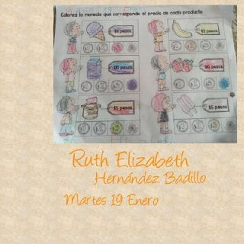
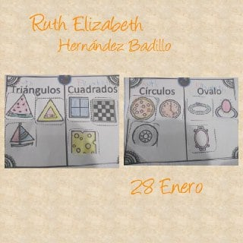
Evidencias fotográficas
Actividad: juego con cantidades.
Indicación: Observa la lámina didáctica de apoyo y colorear la moneda o billetes que corresponde al precio de cada producto.
Adjuntar evidencia de dicha lámina realizada.
Interpretación: Selecciono las cantidades según la cantidad que reconoce.
Actividad: Mateimagina
Indicación: Colorear y recortar las figuras para formar objetos o formas de acuerdo a la creatividad e imaginación del alumno. (material de apoyo). Pegar en el cuaderno.
Interpretación: Recorta y pega los objetos con figuras geométricas donde se le indica.

Slide 12
Evaluación continua
Alumno: Ruth Elizabeth Hernández Badillo Fecha: del 11 de enero al 5 de febrero
Campo formativo/área de desarrollo: Pensamiento matemático.
Organizador curricular 1: Forma, espacio y medida | Organizador curricular 2: Magnitudes y medidas
Aprendizaje esperado: MIDE OBJETOS O DISTANCIAS MEDIANTE EL USO DE UNIDADES NO CONVENCIONALES.
Indicadores: (se redactan con base al aprendizaje esperado)
Mide objetos
Utiliza diferente material para medir
Menciona lo que mide cada objeto
Identifica cual es menor que y mayor que
Describe el proceso del alumno Los alumnos han tenido un gran avance y se puede visualizar en los ejercicios que realizan y en las clases virtuales que se han hecho trabajando este Aprendizaje Esperado.

Slide 13
Rubrica para considerar la evaluación de los conocimientos y habilidades.
Instrucciones: Marca según cada indicador. Si es necesario agrega observaciones.
Nombre del alumno: Ruth Elizabeth Hernández Badillo
Grado y sección: 3°A
DESPACIO COMO TORTUGUITA, RÁPIDO COMO TIGRE
INDICADORES | LO LOGRA | EN PROCESO | NO LO LOGRA | OBSERVACIONES
Sigue los pasos para realizar la respiración | ✔
Identifica la respiración despacio y rápida | ✔
Hace una representación de las respiraciones utilizando material | ✔
Campo de formación académica: Pensamiento matemático . Organizador curricular 1: Número, algebra y variación. Organizador curricular 2: Número Aprendizaje Esperado: • Cuenta colecciones no mayores a 20 elementos.
INDICADORES. | LO LOGRA | EN PROCESO | NO LO LOGRA | OBSERVACIONES
Reconoce los números | ✔
Identifica el número que menciona el juego virtual | ✔

Slide 14
Evaluación continua
Alumno: Ruth Elizabeth Hernández Badillo
Fecha: Semana 25
Campo formativo/área de desarrollo: Educación socioemocional
Organizador curricular 1: Colaboración | Organizador curricular 2: Resolución de conflictos
Aprendizaje esperado: Propone acuerdos para la convivencia, el juego o el trabajo, explica su utilidad y actúa con apego a ellos.
Indicadores: (se redactan con base al aprendizaje esperado)
Se apoya de dibujos
Escribe el día en que los cumplirá
Describe el proceso del alumno La alumna muestra un proceso avanzado en cuando a la escritura, se apoya de dibujos y escribe lo acuerdos.

Slide 15
Campo formativo/área de desarrollo: Pensamiento matemático
Aprendizaje esperado: Compara, iguala y clasifica colecciones con base en la cantidad de elementos.
Indicadores: (se redactan con base al aprendizaje esperado)
Compara colecciones
Hace clasificaciones de las cantidades
Describe el proceso del alumno La alumna compara las colecciones, cuenta las cantidades y las une con el número que la representa.
Campo formativo/área de desarrollo: Exploración y comprensión del mundo natural y social
Aprendizaje esperado: Reconoce la importancia de una alimentación correcta y los beneficios que aporta al cuidado de la salud.
Indicadores: (se redactan con base al aprendizaje esperado)
Reconoce la importancia de una alimentación
Cuidado de la salud
Describe el proceso del alumno La alumna realizo un plato saludable como lo muestra el plato del bien comer.

Slide 16
Rubrica para considerar la evaluación de los conocimientos y habilidades.
Instrucciones: Marca según cada indicador. Si es necesario agrega observaciones.
Nombre del alumno: Ruth Elizabeth Hernández Badillo
Grado y sección: 3°A
Obtiene, registra, representa y describe información para responder dudas y ampliar su conocimiento en relación con las plantas, animales y otros elementos naturales.
INDICADORES | LO LOGRA | EN PROCESO | NO LO LOGRA | OBSERVACIONES
Amplia su conocimiento con relación a las plantas | ✔
Crea un señor cabeza de pasto | ✔
Representa información | ✔
Escribe su nombre e identifica el de algunos compañeros.
INDICADORES. | LO LOGRA | EN PROCESO | NO LO LOGRA | OBSERVACIONES
Reconoce su nombre y lo escribe | ✔
Reconoce nombre de sus compañeros | ✔

Slide 17
Evaluación continua
Alumno: Ruth Elizabeth Hernández Badillo
Fecha: Semana 25
Campo formativo/área de desarrollo: Exploración y Comprensión del Mundo Natural y Social
Aprendizaje esperado: Obtiene, registra, representa y describe información para responder dudas y ampliar su conocimiento en relación con las plantas, animales y otros elementos naturales.
Indicadores: (se redactan con base al aprendizaje esperado)
Obtiene, registra, representa y describe información
Reconoce zonas tropicales, cuevas y tipos de plantas
Los alumnos hacen un registra donde se ven plasmado los tipos de animales de las zonas tropicales, cuevas y plantas. Lo hacen mediante dibujos y recortes.

Slide 18
Campo formativo/área de desarrollo: Pensamiento matemático
Aprendizaje esperado:Comunica de manera oral y escrita los números del 1 al 10 en diversas situaciones y de diferentes maneras, incluida la convencional.
Indicadores: (se redactan con base al aprendizaje esperado)
Compara colecciones y reconoce los números
Hace clasificaciones de las cantidades
Describe el proceso del alumno Los alumnos comparan las colecciones, cuentan las cantidades y las representan con distinto material concreto.
Campo formativo/área de desarrollo: Lenguaje y Comunicación
Aprendizaje esperado: Identifica algunas diferencias en las formas de hablar de la gente.
Indicadores: (se redactan con base al aprendizaje esperado)
Identifica diferencias de hablar
Reconoce modismos
Describe el proceso del alumno Los alumnos muestran un conocimiento de los diferentes modismos en México

Slide 19
Campo formativo/área de desarrollo: Pensamiento matemático
Aprendizaje esperado: Usa unidades no convencionales para medir la capacidad con distintos propósitos.
Indicadores: (se redactan con base al aprendizaje esperado)
Usa medidas no convencionales
Mide capacidades y objetos con distintos propósitos
Describe el proceso del alumno Los alumnos miden diferentes objetos con medidas no convencionales y suben vídeo.
Campo formativo/área de desarrollo: Lenguaje y comunicación
Aprendizaje esperado: Describe personajes y lugares que imagina al escuchar cuentos, fábulas, leyendas y otros relatos literarios
Indicadores: (se redactan con base al aprendizaje esperado)
Describe personajes y lugares que escucha de cuentos
Lee con ayuda de papás un cuento nuevo
Describe el proceso del alumno Los alumnos realizan esta actividad mediante un vídeo mencionando lo aprendido del vídeo.

Slide 20
Ángela María
Reyes Ávalos
Ángela María
Reyes Ávalos

Slide 21
Diagnóstico
Instrucciones: Marca según cada indicador. Si es necesario agrega observaciones.
Campo de formación académica: Pensamiento matemático. Organizador curricular: Número, algebra y numeración. Organizador curricular 2: Número. Aprendizaje Esperado: Resuelve problemas a través del conteo y con acciones sobre las colecciones.
INDICADORES | LO LOGRA | EN PROCESO | NO LO LOGRA | OBSERVACIONES
Realiza conteo. |  |  |  | Realizo el conteo. E identifique que batalla al contar.
Utiliza recursos para contar colecciones.
Realiza un conteo de colecciones para resolver problemas.
Campo de formación académica: Lenguaje y comunicación Organizador curricular 1: Oralidad Organizador curricular 2: Conversación. Aprendizaje Esperado: Expresa con eficacia sus ideas acerca de diversos temas y atiende lo que se dice en interacciones con otras personas
INDICADORES. | LO LOGRA | EN PROCESO | NO LO LOGRA | OBSERVACIONES
Expresa sus ideas acerca de diversos temas. |  |  |  | Se le dificulto un poco al expresarse, pero dio sus ideas acerca del tema.
Interactúa con diferentes compañeros y se expresa con eficacia.
Campo de formación académica: Exploración y comprensión del mundo natural y social. Organizador curricular 1: Mundo Natural Organizador curricular 2: Exploración de la Naturaleza Aprendizaje Esperado: Describe y explica las características comunes que identifica entre seres vivos y elementos que observa en la naturaleza.
INDICADORES. | LO LOGRA | EN PROCESO | NO LO LOGRA | OBSERVACIONES
Conoce e identifica algunos insectos/animales. |  |  |  | Saben características de los insectos. Pero se le dificulto un poco al expresarse de los insectos.
Explica características de animales que logra identificar.
Describe diferencias entre seres vivos y elementos de la naturaleza.

Slide 22
Campo de formación académica: Artes Organizador curricular: Práctica artística Organizador curricular 2: Presentación Aprendizaje Esperado: Representa la imagen que tiene de sí mismo y expresa ideas mediante el modelado, el dibujo y la pintura.
INDICADORES | LO LOGRA | EN PROCESO | NO LO LOGRA | OBSERVACIONES
Representa una imagen de el mismo con diferente material. |  |  |  | Tiene una representación de ella y se reconoce. Cuenta sus experineicas.
Usa pintura para recrear una imagen
Campo de formación académica: Educación Socioemocional Organizador curricular: Autoconocimiento Organizador curricular 2: Autoestima Aprendizaje Esperado: Reconoce y expresa características personales: su nombre, cómo es físicamente, qué le gusta, que no le gusta, que se le facilita y que se le dificulta.
INDICADORES. | LO LOGRA | EN PROCESO | NO LO LOGRA | OBSERVACIONES
Reconoce su nombre y como es físicamente. |  |  |  | Logra expresar que le gusta y que no le gusta, características de ella, se reconoce ella misma.
Socializa sobre lo que le gusta, que no le gusta, que se le facilita y dificulta.
Expresa sus características personales.

Slide 23
Entrevista a alumnos
Indicación: Responde las preguntas con base a tus conocimientos.
Entrevista realizada por video llamada de WhatsApp
¿Cómo te llamas? Ángela maría reyes avalos
¿Cuántos años tienes? 5 años va a cumplir 6
¿Cómo te sientes hoy? Muy bien, su mami también
¿Cómo te has sentido este ciclo escolar que no has asistido a clases? Extraño mucho a mis compañeros
¿Quién te ayuda a realizar las tareas? Mi mami me ayuda
¿Quién te cuida por las tardes? Mi mami siempre estamos juntas
¿Cuántas horas pasas viendo la televisión o usando Tablet o celular? Lo usa en ratitos, usa los 3
¿Qué actividades te gusta trabajar más? Por ejemplo, colorear, pegar, recortar. Me gusta pegar
¿Hasta qué numero sabes contar? Hasta el 10
¿Reconoces las letras, vocales o el abecedario completo? El abecedario completo y reconoce el parafraseo
¿Qué personas no te agradan? Mi hermano
¿Disfrutas estar rodeado de tu familia y amigos? Sí
¿Disfrutas estar solo o rodeado por personas? Muchísimas personas
¿Qué es lo que más te agrada de las clases por zoom? Bailar y ver a mis amigos

Slide 24
Entrevista a padres de
familia
https://docs.google.com/spreadsheets/d/1Tu25IN6EVa7AdYSTD_CL3iel6q7lpb8-j5U-OZxfyqY/edit?usp=sharing
Link para ver resultados de las entrevistas.

Slide 25
Rubrica para considerar la evaluación de los conocimientos y habilidades.
Instrucciones: Marca según cada indicador. Si es necesario agrega observaciones.
Nombre del alumno: Ángela María Reyes Avalos
Grado y sección: 3°A
Fecha del periodo de práctica: del 11 de enero al 5 de febrero del 2021.
Fecha: del 11 al 22 de enero
Campo de formación académica: Pensamiento matemático. Organizador curricular: Número, algebra y variación. Organizador curricular 2: Número. Aprendizaje Esperado: Identifica algunas relaciones de equivalencia entre monedas de $1,$2,$5,$10 en situaciones reales o ficticias de compra y venta.
INDICADORES | LO LOGRA | EN PROCESO | NO LO LOGRA | OBSERVACIONES
Realiza conteo. | ✔
Utiliza recursos para contar colecciones. | ✔
Realiza un conteo de colecciones para resolver problemas. | ✔
Campo de formación académica: Lenguaje y comunicación Organizador curricular 1: Oralidad Organizador curricular 2: Escritura y redacción e narraciones. Aprendizaje Esperado: Expresa gráficamente narraciones con recursos personales.
INDICADORES. | LO LOGRA | EN PROCESO | NO LO LOGRA | OBSERVACIONES
Expresa narraciones con recursos personales. | ✔
Usa cuadernos, colores, fotografías para narrar historias. | ✔
Campo de formación académica: Exploración y comprensión del mundo natural y social. Organizador curricular 1: Mundo Natural Organizador curricular 2: Cuidado de la salud Aprendizaje Esperado: práctica hábitos de higiene personal para mantenerse saludable.
INDICADORES. | LO LOGRA | EN PROCESO | NO LO LOGRA | OBSERVACIONES
Práctica hábitos de higiene | ✔
Explica diferentes hábitos que el práctica | ✔
Crea carteles informativos | ✔

Slide 26
Rubrica para considerar la evaluación de los conocimientos y habilidades.
Instrucciones: Marca según cada indicador. Si es necesario agrega observaciones.
Nombre del alumno: Ángela María Reyes Ávalos Grado y sección: 3°A
Fecha del periodo de práctica: del 11 de enero al 5 de febrero del 2021.
Fecha: del 25 al 29 de enero
SELECCIONAR UN OBJETO CON VALOR SENTIMENTAL Y QUE LO PRESETEN.
INDICADORES | LO LOGRA | EN PROCESO | NO LO LOGRA | OBSERVACIONES
Comenta la importancia de su objeto | ✔
¿Qué es para el un objeto? | ✔
Presenta su objeto dirigiéndose a sus compañeros. | ✔
Campo de formación académica: Pensamiento matemático . Organizador curricular 1: Forma, espacio y medida. Organizador curricular 2: Magnitudes y medidas. Aprendizaje Esperado: MIDE OBJETOS O DISTANCIAS MEDIANTE EL USO DE UNIDADES NO CONVENCIONALES.
INDICADORES. | LO LOGRA | EN PROCESO | NO LO LOGRA | OBSERVACIONES
Usa diferentes unidades no convencionales | ✔
Sabe como medir y reconoce que objeto mide más que otro. | ✔
El primer aspecto no cuentan con Aprendizaje Esperado ni organizadores curriculares porque se aplicaron estrategias establecidas por la directora y educadora

Slide 27
Rubrica para considerar la evaluación de los conocimientos y habilidades.
Instrucciones: Marca según cada indicador. Si es necesario agrega observaciones.
Nombre del alumno: Ángela María Reyes Ávalos Grado y sección: 3°A
Fecha del periodo de práctica: del 11 de enero al 5 de febrero del 2021.
Fecha: del 1 al 5 de febrero
Campo de formación académica: Lenguaje y comunicación. Organizador curricular 1: Participación social. Organizador curricular 2: Producción e interpretación de instructivos y documentos que regulan la convivencia. Aprendizaje Esperado: Interpreta y escribe (con sus recursos) instructivos, cartas, recados y señalamientos.
INDICADORES | LO LOGRA | EN PROCESO | NO LO LOGRA | OBSERVACIONES
Interpreta un instructivo | ✔
Menciona lo que interpreta | ✔
Sigue pasos del instructivo | ✔
Campo de formación académica: Pensamiento matemático . Organizador curricular 1: Forma, espacio y medida. Organizador curricular 2: Figura y cuerpos geométricos. Aprendizaje Esperado: Construye configuraciones con formas, figuras y cuerpos geométricos.
INDICADORES. | LO LOGRA | EN PROCESO | NO LO LOGRA | OBSERVACIONES
Usa diferentes unidades no convencionales | ✔
Sabe como medir y reconoce que objeto mide más que otro. | ✔

Slide 28
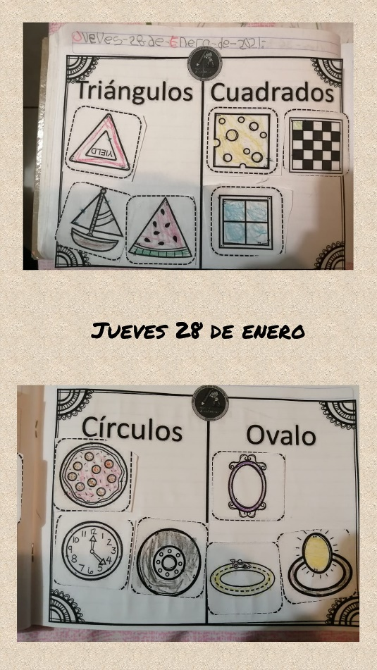
Evidencias fotográficas
Actividad: juego con cantidades.
Indicación: Observa la lámina didáctica de apoyo y colorear la moneda o billetes que corresponde al precio de cada producto.
Adjuntar evidencia de dicha lámina realizada.
Interpretación: Selecciono las cantidades según la cantidad que reconoce.
Actividad: Mateimagina
Indicación: Colorear y recortar las figuras para formar objetos o formas de acuerdo a la creatividad e imaginación del alumno. (material de apoyo). Pegar en el cuaderno.
Interpretación: Recorta y pega los objetos con figuras geométricas donde se le indica.

Slide 29
Evaluación continua
Alumno: Ángela María Reyes Ávalos Fecha: del 11 de enero al 5 de febrero
Campo formativo/área de desarrollo: Pensamiento matemático.
Organizador curricular 1: Forma, espacio y medida | Organizador curricular 2: Magnitudes y medidas
Aprendizaje esperado: MIDE OBJETOS O DISTANCIAS MEDIANTE EL USO DE UNIDADES NO CONVENCIONALES.
Indicadores: (se redactan con base al aprendizaje esperado)
Mide objetos
Utiliza diferente material para medir
Menciona lo que mide cada objeto
Identifica cual es menor que y mayor que
Describe el proceso del alumno Los alumnos han tenido un gran avance y se puede visualizar en los ejercicios que realizan y en las clases virtuales que se ha estado trabajando este Aprendizaje Esperado. Ángela es muy participativa y le gustan mucho las matemáticas. Ha habido un cambio notorio en ella.

Slide 30
Rubrica para considerar la evaluación de los conocimientos y habilidades.
Instrucciones: Marca según cada indicador. Si es necesario agrega observaciones.
Nombre del alumno: Ángela María Reyes Ávalos
Grado y sección: 3°A
DESPACIO COMO TORTUGUITA, RÁPIDO COMO TIGRE
INDICADORES | LO LOGRA | EN PROCESO | NO LO LOGRA | OBSERVACIONES
Sigue los pasos para realizar la respiración | ✔
Identifica la respiración despacio y rápida | ✔
Hace una representación de las respiraciones utilizando material | ✔
Campo de formación académica: Pensamiento matemático . Organizador curricular 1: Número, algebra y variación. Organizador curricular 2: Número Aprendizaje Esperado: • Cuenta colecciones no mayores a 20 elementos.
INDICADORES. | LO LOGRA | EN PROCESO | NO LO LOGRA | OBSERVACIONES
Reconoce los números | ✔
Identifica el número que menciona el juego virtual | ✔

Slide 31
Evaluación continua
Campo formativo/área de desarrollo: Educación socioemocional
Organizador curricular 1: Colaboración | Organizador curricular 2: Resolución de conflictos
Aprendizaje esperado: Propone acuerdos para la convivencia, el juego o el trabajo, explica su utilidad y actúa con apego a ellos.
Indicadores: (se redactan con base al aprendizaje esperado)
Se apoya de dibujos
Escribe el día en que los cumplirá
Describe el proceso del alumno Los alumnos muestran un proceso avanzado en cuanto a la escritura, se apoyan de dibujos y escriben lo acuerdos.
Campo formativo/área de desarrollo: Pensamiento matemático
Aprendizaje esperado: Compara, iguala y clasifica colecciones con base en la cantidad de elementos.
Indicadores: (se redactan con base al aprendizaje esperado)
Compara colecciones
Hace clasificaciones de las cantidades
Describe el proceso del alumno Los alumnos comparan las colecciones, cuentan las cantidades y las unen con el número que la representa.

Slide 32
Campo formativo/área de desarrollo: Exploración y comprensión del mundo natural y social
Aprendizaje esperado: Reconoce la importancia de una alimentación correcta y los beneficios que aporta al cuidado de la salud.
Indicadores: (se redactan con base al aprendizaje esperado)
Reconoce la importancia de una alimentación
Cuidado de la salud
Describe el proceso del alumno Los alumnos realizaron un plato saludable como lo muestra el plato del bien comer.
Campo formativo/área de desarrollo: Lenguaje y comunicación
Aprendizaje esperado: Explica las razones por las que elige un material de su interés, cuando explora los acervos.
Indicadores: (se redactan con base al aprendizaje esperado)
Reconoce cuentos clásicos
Explica razones por las que elige un cuento mediante vídeo
Describe el proceso del alumno Los alumnos realizaron la actividad y subieron el vídeo.

Slide 33
Rubrica para considerar la evaluación de los conocimientos y habilidades.
Instrucciones: Marca según cada indicador. Si es necesario agrega observaciones.
Nombre del alumno: Ángela María Reyes Ávalos
Grado y sección: 3°A
Obtiene, registra, representa y describe información para responder dudas y ampliar su conocimiento en relación con las plantas, animales y otros elementos naturales.
INDICADORES | LO LOGRA | EN PROCESO | NO LO LOGRA | OBSERVACIONES
Amplia su conocimiento con relación a las plantas | ✔
Crea un señor cabeza de pasto | ✔
Representa información | ✔
Escribe su nombre e identifica el de algunos compañeros.
INDICADORES. | LO LOGRA | EN PROCESO | NO LO LOGRA | OBSERVACIONES
Reconoce su nombre y lo escribe | ✔
Reconoce nombre de sus compañeros | ✔

Slide 34
Evaluación continua
Fecha: Semana 26
Campo formativo/área de desarrollo: Exploración y Comprensión del Mundo Natural y Social
Aprendizaje esperado: Obtiene, registra, representa y describe información para responder dudas y ampliar su conocimiento en relación con las plantas, animales y otros elementos naturales.
Indicadores: (se redactan con base al aprendizaje esperado)
Obtiene, registra, representa y describe información
Reconoce zonas tropicales, cuevas y tipos de plantas
Los alumnos hacen un registra donde se ven plasmado los tipos de animales de las zonas tropicales, cuevas y plantas. Lo hacen mediante dibujos y recortes.

Slide 35
Campo formativo/área de desarrollo: Pensamiento matemático
Aprendizaje esperado:Comunica de manera oral y escrita los números del 1 al 10 en diversas situaciones y de diferentes maneras, incluida la convencional.
Indicadores: (se redactan con base al aprendizaje esperado)
Compara colecciones y reconoce los números
Hace clasificaciones de las cantidades
Describe el proceso del alumno Los alumnos comparan las colecciones, cuentan las cantidades y las representan con distinto material concreto.
Campo formativo/área de desarrollo: Lenguaje y Comunicación
Aprendizaje esperado: Identifica algunas diferencias en las formas de hablar de la gente.
Indicadores: (se redactan con base al aprendizaje esperado)
Identifica diferencias de hablar
Reconoce modismos
Describe el proceso del alumno Los alumnos muestran un conocimiento de los diferentes modismos en México

Slide 36
Campo formativo/área de desarrollo: Pensamiento matemático
Aprendizaje esperado: Usa unidades no convencionales para medir la capacidad con distintos propósitos.
Indicadores: (se redactan con base al aprendizaje esperado)
Usa medidas no convencionales
Mide capacidades y objetos con distintos propósitos
Describe el proceso del alumno Los alumnos miden diferentes objetos con medidas no convencionales y suben vídeo.
Campo formativo/área de desarrollo: Lenguaje y comunicación
Aprendizaje esperado: Describe personajes y lugares que imagina al escuchar cuentos, fábulas, leyendas y otros relatos literarios
Indicadores: (se redactan con base al aprendizaje esperado)
Describe personajes y lugares que escucha de cuentos
Lee con ayuda de papás un cuento nuevo
Describe el proceso del alumno Los alumnos realizan esta actividad mediante un vídeo mencionando lo aprendido del vídeo.

Slide 37
Ximena Regina
Villa García
Ximena Regina
Villa García

Slide 38
Diagnóstico
Instrucciones: Marca según cada indicador. Si es necesario agrega observaciones.
Campo de formación académica: Pensamiento matemático. Organizador curricular: Número, algebra y numeración. Organizador curricular 2: Número. Aprendizaje Esperado: Resuelve problemas a través del conteo y con acciones sobre las colecciones.
INDICADORES | LO LOGRA | EN PROCESO | NO LO LOGRA | OBSERVACIONES
Realiza conteo. |  |  |  | Realizo el conteo. Tiene facilidad de contar y reconoce números grandes. Ayuda la mamá.
Utiliza recursos para contar colecciones.
Realiza un conteo de colecciones para resolver problemas.
Campo de formación académica: Lenguaje y comunicación Organizador curricular 1: Oralidad Organizador curricular 2: Conversación. Aprendizaje Esperado: Expresa con eficacia sus ideas acerca de diversos temas y atiende lo que se dice en interacciones con otras personas
INDICADORES. | LO LOGRA | EN PROCESO | NO LO LOGRA | OBSERVACIONES
Expresa sus ideas acerca de diversos temas. |  |  |  | Cuando se le cuestiono respondió y tiene facilidad para expresarse.
Interactúa con diferentes compañeros y se expresa con eficacia.
Campo de formación académica: Exploración y comprensión del mundo natural y social. Organizador curricular 1: Mundo Natural Organizador curricular 2: Exploración de la Naturaleza Aprendizaje Esperado: Describe y explica las características comunes que identifica entre seres vivos y elementos que observa en la naturaleza.
INDICADORES. | LO LOGRA | EN PROCESO | NO LO LOGRA | OBSERVACIONES
Conoce e identifica algunos insectos/animales. |  |  |  | Saben características de los insectos.
Explica características de animales que logra identificar.
Describe diferencias entre seres vivos y elementos de la naturaleza.

Slide 39
Campo de formación académica: Artes Organizador curricular: Práctica artística Organizador curricular 2: Presentación Aprendizaje Esperado: Representa la imagen que tiene de sí mismo y expresa ideas mediante el modelado, el dibujo y la pintura.
INDICADORES | LO LOGRA | EN PROCESO | NO LO LOGRA | OBSERVACIONES
Representa una imagen de el mismo con diferente material. |  |  |  | Tiene una representación de ella, es fácil el dibujarse y recrear su imagen.
Usa pintura para recrear una imagen
Campo de formación académica: Educación Socioemocional Organizador curricular: Autoconocimiento Organizador curricular 2: Autoestima Aprendizaje Esperado: Reconoce y expresa características personales: su nombre, cómo es físicamente, qué le gusta, que no le gusta, que se le facilita y que se le dificulta.
INDICADORES. | LO LOGRA | EN PROCESO | NO LO LOGRA | OBSERVACIONES
Reconoce su nombre y como es físicamente. |  |  |  | Logra expresar que le gusta y que no le gusta, características de ella, se reconoce ella misma.
Socializa sobre lo que le gusta, que no le gusta, que se le facilita y dificulta.
Expresa sus características personales.

Slide 40
Entrevista a alumnos
Indicación: Responde las preguntas con base a tus conocimientos.
Entrevista realizada por video llamada de WhatsApp
¿Cómo te llamas? Regina Villa
¿Cuántos años tienes? 6
¿Cómo te sientes hoy? Contenta
¿Cómo te has sentido este ciclo escolar que no has asistido a clases? Me gustaría ir al jardín
¿Quién te ayuda a realizar las tareas? Mi mama
¿Quién te cuida por las tardes? Mi mami
¿Cuántas horas pasas viendo la televisión o usando Tablet o celular? Media hora
¿Qué actividades te gusta trabajar más? Por ejemplo, colorear, pegar, recortar. Me gusta colorear
¿Hasta qué numero sabes contar? Hasta el 39
¿Reconoces las letras, vocales o el abecedario completo? Sí
¿Qué personas no te agradan? Nadie
¿Disfrutas estar rodeado de tu familia y amigos? Sí
¿Disfrutas estar solo o rodeado por personas? Rodeado de personas
¿Qué es lo que más te agrada de las clases por zoom? Estudiar

Slide 41
Entrevista a padres de
familia
https://docs.google.com/spreadsheets/d/1Tu25IN6EVa7AdYSTD_CL3iel6q7lpb8-j5U-OZxfyqY/edit?usp=sharing
Link para ver resultados de las entrevistas.

Slide 42
Rubrica para considerar la evaluación de los conocimientos y habilidades.
Instrucciones: Marca según cada indicador. Si es necesario agrega observaciones.
Nombre del alumno: Ximena Regina Villa García
Grado y sección: 3°A
Fecha del periodo de práctica: del 11 de enero al 5 de febrero del 2021.
Fecha: del 11 al 22 de enero
Campo de formación académica: Pensamiento matemático. Organizador curricular: Número, algebra y variación. Organizador curricular 2: Número. Aprendizaje Esperado: Identifica algunas relaciones de equivalencia entre monedas de $1,$2,$5,$10 en situaciones reales o ficticias de compra y venta.
INDICADORES | LO LOGRA | EN PROCESO | NO LO LOGRA | OBSERVACIONES
Realiza conteo. | ✔
Utiliza recursos para contar colecciones. | ✔
Realiza un conteo de colecciones para resolver problemas. | ✔
Campo de formación académica: Lenguaje y comunicación Organizador curricular 1: Oralidad Organizador curricular 2: Escritura y redacción e narraciones. Aprendizaje Esperado: Expresa gráficamente narraciones con recursos personales.
INDICADORES. | LO LOGRA | EN PROCESO | NO LO LOGRA | OBSERVACIONES
Expresa narraciones con recursos personales. | ✔
Usa cuadernos, colores, fotografías para narrar historias. | ✔
Campo de formación académica: Exploración y comprensión del mundo natural y social. Organizador curricular 1: Mundo Natural Organizador curricular 2: Cuidado de la salud Aprendizaje Esperado: práctica hábitos de higiene personal para mantenerse saludable.
INDICADORES. | LO LOGRA | EN PROCESO | NO LO LOGRA | OBSERVACIONES
Práctica hábitos de higiene | ✔
Explica diferentes hábitos que el práctica | ✔
Crea carteles informativos | ✔

Slide 43
Rubrica para considerar la evaluación de los conocimientos y habilidades.
Instrucciones: Marca según cada indicador. Si es necesario agrega observaciones.
Nombre del alumno: Ximena Regina Villa García Grado y sección: 3°A
Fecha del periodo de práctica: del 11 de enero al 5 de febrero del 2021.
Fecha: del 25 al 29 de enero
SELECCIONAR UN OBJETO CON VALOR SENTIMENTAL Y QUE LO PRESETEN.
INDICADORES | LO LOGRA | EN PROCESO | NO LO LOGRA | OBSERVACIONES
Comenta la importancia de su objeto | ✔
¿Qué es para el un objeto? | ✔
Presenta su objeto dirigiéndose a sus compañeros. | ✔
Campo de formación académica: Pensamiento matemático . Organizador curricular 1: Forma, espacio y medida. Organizador curricular 2: Magnitudes y medidas. Aprendizaje Esperado: MIDE OBJETOS O DISTANCIAS MEDIANTE EL USO DE UNIDADES NO CONVENCIONALES.
INDICADORES. | LO LOGRA | EN PROCESO | NO LO LOGRA | OBSERVACIONES
Usa diferentes unidades no convencionales | ✔
Sabe como medir y reconoce que objeto mide más que otro. | ✔
El primer aspecto no cuentan con Aprendizaje Esperado ni organizadores curriculares porque se aplicaron estrategias establecidas por la directora y educadora

Slide 44
Rubrica para considerar la evaluación de los conocimientos y habilidades.
Instrucciones: Marca según cada indicador. Si es necesario agrega observaciones.
Nombre del alumno: Ximena Regina Villa García
Grado y sección: 3°A
Fecha del periodo de práctica: del 11 de enero al 5 de febrero del 2021.
Fecha: del 1 al 5 de febrero
Campo de formación académica: Lenguaje y comunicación. Organizador curricular 1: Participación social. Organizador curricular 2: Producción e interpretación de instructivos y documentos que regulan la convivencia. Aprendizaje Esperado: Interpreta y escribe (con sus recursos) instructivos, cartas, recados y señalamientos.
INDICADORES | LO LOGRA | EN PROCESO | NO LO LOGRA | OBSERVACIONES
Interpreta un instructivo | ✔
Menciona lo que interpreta | ✔
Sigue pasos del instructivo | ✔
Campo de formación académica: Pensamiento matemático . Organizador curricular 1: Forma, espacio y medida. Organizador curricular 2: Figura y cuerpos geométricos. Aprendizaje Esperado: Construye configuraciones con formas, figuras y cuerpos geométricos.
INDICADORES. | LO LOGRA | EN PROCESO | NO LO LOGRA | OBSERVACIONES
Usa diferentes unidades no convencionales | ✔
Sabe como medir y reconoce que objeto mide más que otro. | ✔

Slide 45
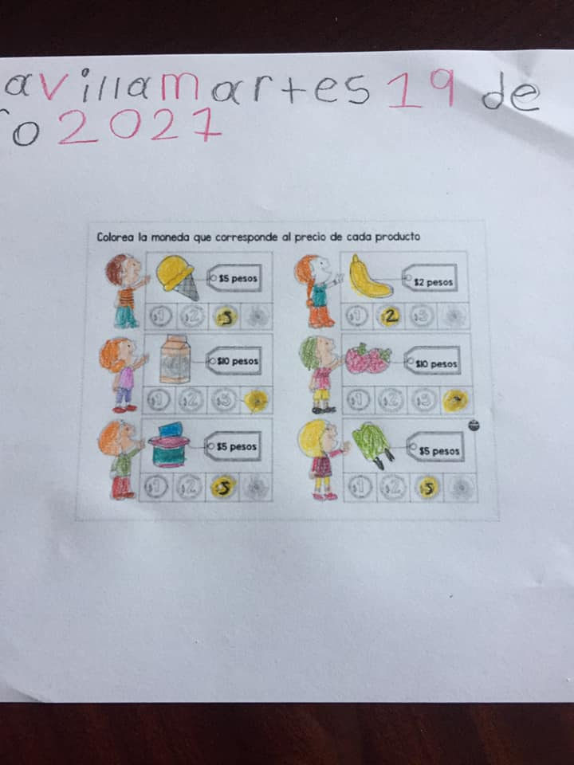
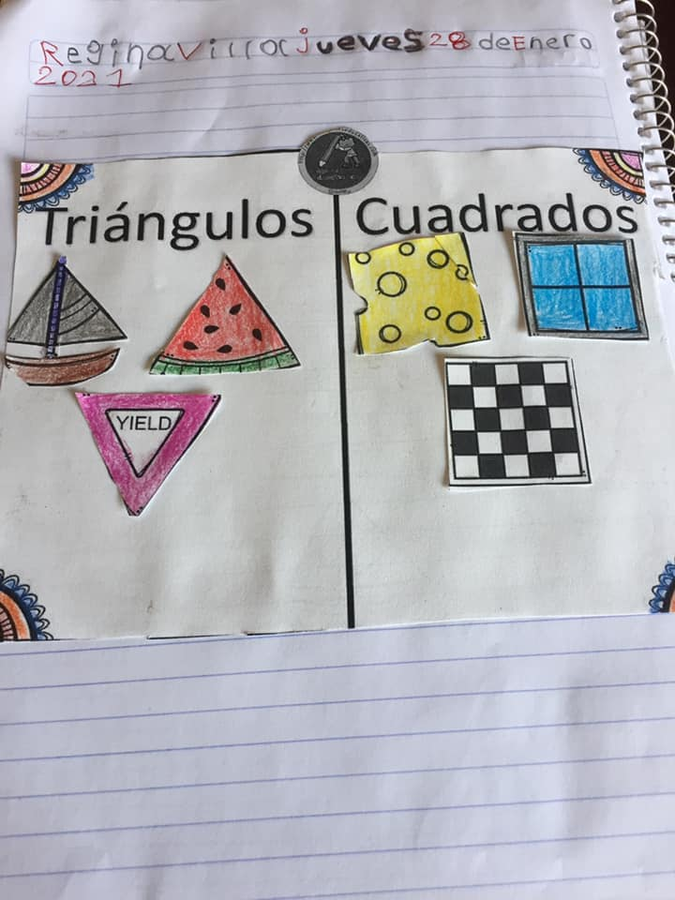
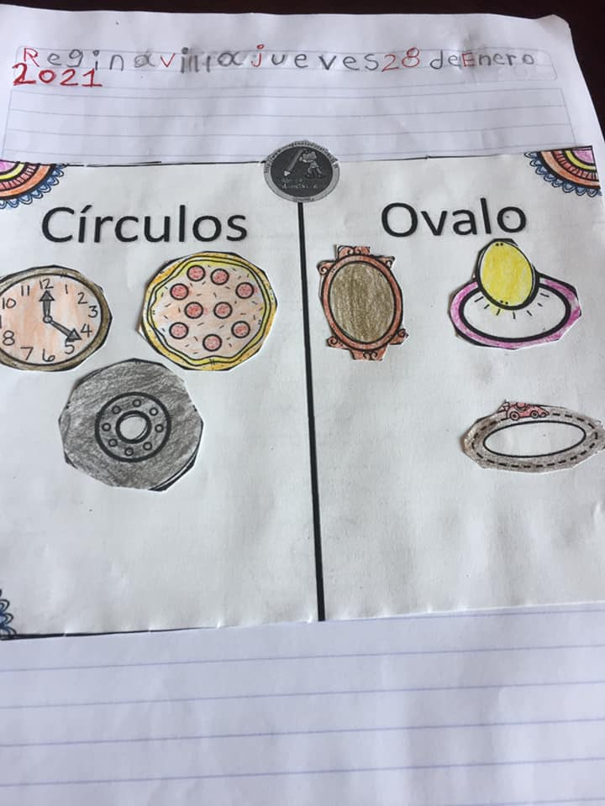
Evidencias fotográficas
Actividad: juego con cantidades.
Indicación: Observa la lámina didáctica de apoyo y colorear la moneda o billetes que corresponde al precio de cada producto.
Adjuntar evidencia de dicha lámina realizada.
Interpretación: Selecciono las cantidades según la cantidad que reconoce.
Actividad: Mateimagina
Indicación: Colorear y recortar las figuras para formar objetos o formas de acuerdo a la creatividad e imaginación del alumno. (material de apoyo). Pegar en el cuaderno.
Interpretación: Recorta y pega los objetos con figuras geométricas donde se le indica.

Slide 46
Evaluación continua
Alumno: Ximena Regina Villa García Fecha: del 11 de enero al 5 de febrero
Campo formativo/área de desarrollo: Pensamiento matemático.
Organizador curricular 1: Forma, espacio y medida | Organizador curricular 2: Magnitudes y medidas
Aprendizaje esperado: MIDE OBJETOS O DISTANCIAS MEDIANTE EL USO DE UNIDADES NO CONVENCIONALES.
Indicadores: (se redactan con base al aprendizaje esperado)
Mide objetos
Utiliza diferente material para medir
Menciona lo que mide cada objeto
Identifica cual es menor que y mayor que
Describe el proceso del alumno Los alumnos han tenido un gran avance y se puede visualizar en los ejercicios que realizan y en las clases virtuales que se ha estado trabajando este Aprendizaje Esperado. Regina es muy participativa y le gusta mucho interactuar en clases.

Slide 47
Rubrica para considerar la evaluación de los conocimientos y habilidades.
Instrucciones: Marca según cada indicador. Si es necesario agrega observaciones.
Nombre del alumno: Ximena Regina Villa García
Grado y sección: 3°A
DESPACIO COMO TORTUGUITA, RÁPIDO COMO TIGRE
INDICADORES | LO LOGRA | EN PROCESO | NO LO LOGRA | OBSERVACIONES
Sigue los pasos para realizar la respiración | ✔
Identifica la respiración despacio y rápida | ✔
Hace una representación de las respiraciones utilizando material | ✔
Campo de formación académica: Pensamiento matemático . Organizador curricular 1: Número, algebra y variación. Organizador curricular 2: Número Aprendizaje Esperado: • Cuenta colecciones no mayores a 20 elementos.
INDICADORES. | LO LOGRA | EN PROCESO | NO LO LOGRA | OBSERVACIONES
Reconoce los números | ✔
Identifica el número que menciona el juego virtual | ✔

Slide 48
Evaluación continua
Alumno: Ximena Regina Villa García
Fecha: Semana 25
Campo formativo/área de desarrollo: Educación socioemocional
Organizador curricular 1: Colaboración | Organizador curricular 2: Resolución de conflictos
Aprendizaje esperado: Propone acuerdos para la convivencia, el juego o el trabajo, explica su utilidad y actúa con apego a ellos.
Indicadores: (se redactan con base al aprendizaje esperado)
Se apoya de dibujos
Escribe el día en que los cumplirá
Describe el proceso del alumno La alumna muestra un proceso avanzado en cuando a la escritura, se apoya de dibujos y escribe lo acuerdos.

Slide 49
Campo formativo/área de desarrollo: Pensamiento matemático
Aprendizaje esperado: Compara, iguala y clasifica colecciones con base en la cantidad de elementos.
Indicadores: (se redactan con base al aprendizaje esperado)
Compara colecciones
Hace clasificaciones de las cantidades
Describe el proceso del alumno La alumna compara las colecciones, cuenta las cantidades y las une con el número que la representa.
Campo formativo/área de desarrollo: Exploración y comprensión del mundo natural y social
Aprendizaje esperado: Reconoce la importancia de una alimentación correcta y los beneficios que aporta al cuidado de la salud.
Indicadores: (se redactan con base al aprendizaje esperado)
Reconoce la importancia de una alimentación
Cuidado de la salud
Describe el proceso del alumno La alumna realizo un plato saludable como lo muestra el plato del bien comer.

Slide 50
Campo formativo/área de desarrollo: Exploración y comprensión del mundo natural y social
Aprendizaje esperado: Reconoce la importancia de una alimentación correcta y los beneficios que aporta al cuidado de la salud.
Indicadores: (se redactan con base al aprendizaje esperado)
Reconoce la importancia de una alimentación
Cuidado de la salud
Describe el proceso del alumno La alumna realizo un plato saludable como lo muestra el plato del bien comer.
Campo formativo/área de desarrollo: Lenguaje y comunicación
Aprendizaje esperado: Explica las razones por las que elige un material de su interés, cuando explora los acervos.
Indicadores: (se redactan con base al aprendizaje esperado)
Reconoce cuentos clásicos
Explica razones por las que elige un cuento mediante vídeo
Describe el proceso del alumno El alumno realizo la actividad, solo falto subir el vídeo.

Slide 51
Rubrica para considerar la evaluación de los conocimientos y habilidades.
Instrucciones: Marca según cada indicador. Si es necesario agrega observaciones.
Nombre del alumno: Ximena Regina Villa García
Grado y sección: 3°A
Obtiene, registra, representa y describe información para responder dudas y ampliar su conocimiento en relación con las plantas, animales y otros elementos naturales.
INDICADORES | LO LOGRA | EN PROCESO | NO LO LOGRA | OBSERVACIONES
Amplia su conocimiento con relación a las plantas | ✔
Crea un señor cabeza de pasto | ✔
Representa información | ✔
Escribe su nombre e identifica el de algunos compañeros.
INDICADORES. | LO LOGRA | EN PROCESO | NO LO LOGRA | OBSERVACIONES
Reconoce su nombre y lo escribe | ✔
Reconoce nombre de sus compañeros | ✔

Slide 52
Evaluación continua
Fecha: Semana 26
Campo formativo/área de desarrollo: Exploración y Comprensión del Mundo Natural y Social
Aprendizaje esperado: Obtiene, registra, representa y describe información para responder dudas y ampliar su conocimiento en relación con las plantas, animales y otros elementos naturales.
Indicadores: (se redactan con base al aprendizaje esperado)
Obtiene, registra, representa y describe información
Reconoce zonas tropicales, cuevas y tipos de plantas
Los alumnos hacen un registra donde se ven plasmado los tipos de animales de las zonas tropicales, cuevas y plantas. Lo hacen mediante dibujos y recortes.

Slide 53
Campo formativo/área de desarrollo: Pensamiento matemático
Aprendizaje esperado:Comunica de manera oral y escrita los números del 1 al 10 en diversas situaciones y de diferentes maneras, incluida la convencional.
Indicadores: (se redactan con base al aprendizaje esperado)
Compara colecciones y reconoce los números
Hace clasificaciones de las cantidades
Describe el proceso del alumno Los alumnos comparan las colecciones, cuentan las cantidades y las representan con distinto material concreto.
Campo formativo/área de desarrollo: Lenguaje y Comunicación
Aprendizaje esperado: Identifica algunas diferencias en las formas de hablar de la gente.
Indicadores: (se redactan con base al aprendizaje esperado)
Identifica diferencias de hablar
Reconoce modismos
Describe el proceso del alumno Los alumnos muestran un conocimiento de los diferentes modismos en México

Slide 54
Campo formativo/área de desarrollo: Pensamiento matemático
Aprendizaje esperado: Usa unidades no convencionales para medir la capacidad con distintos propósitos.
Indicadores: (se redactan con base al aprendizaje esperado)
Usa medidas no convencionales
Mide capacidades y objetos con distintos propósitos
Describe el proceso del alumno Los alumnos miden diferentes objetos con medidas no convencionales y suben vídeo.
Campo formativo/área de desarrollo: Lenguaje y comunicación
Aprendizaje esperado: Describe personajes y lugares que imagina al escuchar cuentos, fábulas, leyendas y otros relatos literarios
Indicadores: (se redactan con base al aprendizaje esperado)
Describe personajes y lugares que escucha de cuentos
Lee con ayuda de papás un cuento nuevo
Describe el proceso del alumno Los alumnos realizan esta actividad mediante un vídeo mencionando lo aprendido del vídeo.

Slide 55
Nataly Romina
Agüero Acevedo
Nataly Romina
Agüero Acevedo

Slide 56
Diagnóstico
Instrucciones: Marca según cada indicador. Si es necesario agrega observaciones.
Campo de formación académica: Pensamiento matemático. Organizador curricular: Número, algebra y numeración. Organizador curricular 2: Número. Aprendizaje Esperado: Resuelve problemas a través del conteo y con acciones sobre las colecciones.
INDICADORES | LO LOGRA | EN PROCESO | NO LO LOGRA | OBSERVACIONES
Realiza conteo. |  |  |  | Realizo el conteo. Tiene facilidad de contar y reconoce números grandes.
Utiliza recursos para contar colecciones.
Realiza un conteo de colecciones para resolver problemas.
Campo de formación académica: Lenguaje y comunicación Organizador curricular 1: Oralidad Organizador curricular 2: Conversación. Aprendizaje Esperado: Expresa con eficacia sus ideas acerca de diversos temas y atiende lo que se dice en interacciones con otras personas
INDICADORES. | LO LOGRA | EN PROCESO | NO LO LOGRA | OBSERVACIONES
Expresa sus ideas acerca de diversos temas. |  |  |  | Cuando se le cuestiono respondió y tiene facilidad para expresarse.
Interactúa con diferentes compañeros y se expresa con eficacia.
Campo de formación académica: Exploración y comprensión del mundo natural y social. Organizador curricular 1: Mundo Natural Organizador curricular 2: Exploración de la Naturaleza Aprendizaje Esperado: Describe y explica las características comunes que identifica entre seres vivos y elementos que observa en la naturaleza.
INDICADORES. | LO LOGRA | EN PROCESO | NO LO LOGRA | OBSERVACIONES
Conoce e identifica algunos insectos/animales. |  |  |  | Saben características de los insectos. Se expresa de forma segura al hablar.
Explica características de animales que logra identificar.
Describe diferencias entre seres vivos y elementos de la naturaleza.

Slide 57
Campo de formación académica: Artes Organizador curricular: Práctica artística Organizador curricular 2: Presentación Aprendizaje Esperado: Representa la imagen que tiene de sí mismo y expresa ideas mediante el modelado, el dibujo y la pintura.
INDICADORES | LO LOGRA | EN PROCESO | NO LO LOGRA | OBSERVACIONES
Representa una imagen de el mismo con diferente material. |  |  |  | Tiene una representación de ella, es fácil el dibujarse y recrear su imagen.
Usa pintura para recrear una imagen
Campo de formación académica: Educación Socioemocional Organizador curricular: Autoconocimiento Organizador curricular 2: Autoestima Aprendizaje Esperado: Reconoce y expresa características personales: su nombre, cómo es físicamente, qué le gusta, que no le gusta, que se le facilita y que se le dificulta.
INDICADORES. | LO LOGRA | EN PROCESO | NO LO LOGRA | OBSERVACIONES
Reconoce su nombre y como es físicamente. |  |  |  | Logra expresar que le gusta y que no le gusta, características de ella, se reconoce ella misma. Sabe diferenciar.
Socializa sobre lo que le gusta, que no le gusta, que se le facilita y dificulta.
Expresa sus características personales.

Slide 58
Entrevista a alumnos
Indicación: Responde las preguntas con base a tus conocimientos.
Entrevista realizada por video llamada de WhatsApp
¿Cómo te llamas? Nataly Romina Agüero Acevedo
¿Cuántos años tienes? 6 años
¿Cómo te sientes hoy? Feliz
¿Cómo te has sentido este ciclo escolar que no has asistido a clases? Me gustaría ir al jardín
¿Quién te ayuda a realizar las tareas? Mi mamá
¿Quién te cuida por las tardes? Mi mamá
¿Cuántas horas pasas viendo la televisión o usando Tablet o celular? 2 horas
¿Qué actividades te gusta trabajar más? Por ejemplo, colorear, pegar, recortar. Colorear
¿Hasta qué numero sabes contar? Hasta el 10
¿Reconoces las letras, vocales o el abecedario completo? Sí
¿Qué personas no te agradan? Las personas que gritan
¿Disfrutas estar rodeado de tu familia y amigos? Sí
¿Disfrutas estar solo o rodeado por personas? Sola
¿Qué es lo que más te agrada de las clases por zoom? La maestra

Slide 59
Entrevista a padres de
familia
https://docs.google.com/spreadsheets/d/1Tu25IN6EVa7AdYSTD_CL3iel6q7lpb8-j5U-OZxfyqY/edit?usp=sharing
Link para ver resultados de las entrevistas.

Slide 60
Rubrica para considerar la evaluación de los conocimientos y habilidades.
Instrucciones: Marca según cada indicador. Si es necesario agrega observaciones.
Nombre del alumno: Nataly Romina Agüero Acevedo
Grado y sección: 3°A
Fecha del periodo de práctica: del 11 de enero al 5 de febrero del 2021.
Fecha: del 11 al 22 de enero
Campo de formación académica: Pensamiento matemático. Organizador curricular: Número, algebra y variación. Organizador curricular 2: Número. Aprendizaje Esperado: Identifica algunas relaciones de equivalencia entre monedas de $1,$2,$5,$10 en situaciones reales o ficticias de compra y venta.
INDICADORES | LO LOGRA | EN PROCESO | NO LO LOGRA | OBSERVACIONES
Realiza conteo. | ✔
Utiliza recursos para contar colecciones. | ✔
Realiza un conteo de colecciones para resolver problemas. | ✔
Campo de formación académica: Lenguaje y comunicación Organizador curricular 1: Oralidad Organizador curricular 2: Escritura y redacción e narraciones. Aprendizaje Esperado: Expresa gráficamente narraciones con recursos personales.
INDICADORES. | LO LOGRA | EN PROCESO | NO LO LOGRA | OBSERVACIONES
Expresa narraciones con recursos personales. | ✔
Usa cuadernos, colores, fotografías para narrar historias. | ✔
Campo de formación académica: Exploración y comprensión del mundo natural y social. Organizador curricular 1: Mundo Natural Organizador curricular 2: Cuidado de la salud Aprendizaje Esperado: práctica hábitos de higiene personal para mantenerse saludable.
INDICADORES. | LO LOGRA | EN PROCESO | NO LO LOGRA | OBSERVACIONES
Práctica hábitos de higiene | ✔
Explica diferentes hábitos que el práctica | ✔
Crea carteles informativos | ✔

Slide 61
Rubrica para considerar la evaluación de los conocimientos y habilidades.
Instrucciones: Marca según cada indicador. Si es necesario agrega observaciones.
Nombre del alumno: Nataly Romina Agüero Acevedo Grado y sección: 3°A
Fecha del periodo de práctica: del 11 de enero al 5 de febrero del 2021.
Fecha: del 25 al 29 de enero
SELECCIONAR UN OBJETO CON VALOR SENTIMENTAL Y QUE LO PRESETEN.
INDICADORES | LO LOGRA | EN PROCESO | NO LO LOGRA | OBSERVACIONES
Comenta la importancia de su objeto | ✔
¿Qué es para el un objeto? | ✔
Presenta su objeto dirigiéndose a sus compañeros. | ✔
Campo de formación académica: Pensamiento matemático . Organizador curricular 1: Forma, espacio y medida. Organizador curricular 2: Magnitudes y medidas. Aprendizaje Esperado: MIDE OBJETOS O DISTANCIAS MEDIANTE EL USO DE UNIDADES NO CONVENCIONALES.
INDICADORES. | LO LOGRA | EN PROCESO | NO LO LOGRA | OBSERVACIONES
Usa diferentes unidades no convencionales | ✔
Sabe como medir y reconoce que objeto mide más que otro. | ✔
El primer aspecto no cuentan con Aprendizaje Esperado ni organizadores curriculares porque se aplicaron estrategias establecidas por la directora y educadora

Slide 62
Rubrica para considerar la evaluación de los conocimientos y habilidades.
Instrucciones: Marca según cada indicador. Si es necesario agrega observaciones.
Nombre del alumno: Nataly Romina Agüero Acevedo
Grado y sección: 3°A
Fecha del periodo de práctica: del 11 de enero al 5 de febrero del 2021.
Fecha: del 1 al 5 de febrero
Campo de formación académica: Lenguaje y comunicación. Organizador curricular 1: Participación social. Organizador curricular 2: Producción e interpretación de instructivos y documentos que regulan la convivencia. Aprendizaje Esperado: Interpreta y escribe (con sus recursos) instructivos, cartas, recados y señalamientos.
INDICADORES | LO LOGRA | EN PROCESO | NO LO LOGRA | OBSERVACIONES
Interpreta un instructivo | ✔
Menciona lo que interpreta | ✔
Sigue pasos del instructivo | ✔
Campo de formación académica: Pensamiento matemático . Organizador curricular 1: Forma, espacio y medida. Organizador curricular 2: Figura y cuerpos geométricos. Aprendizaje Esperado: Construye configuraciones con formas, figuras y cuerpos geométricos.
INDICADORES. | LO LOGRA | EN PROCESO | NO LO LOGRA | OBSERVACIONES
Usa diferentes unidades no convencionales | ✔
Sabe como medir y reconoce que objeto mide más que otro. | ✔

Slide 63
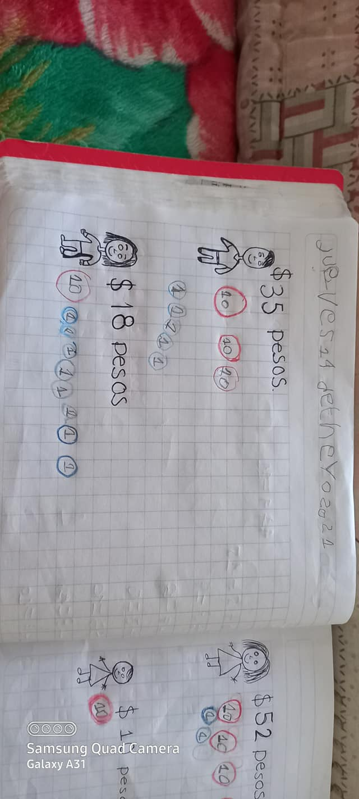
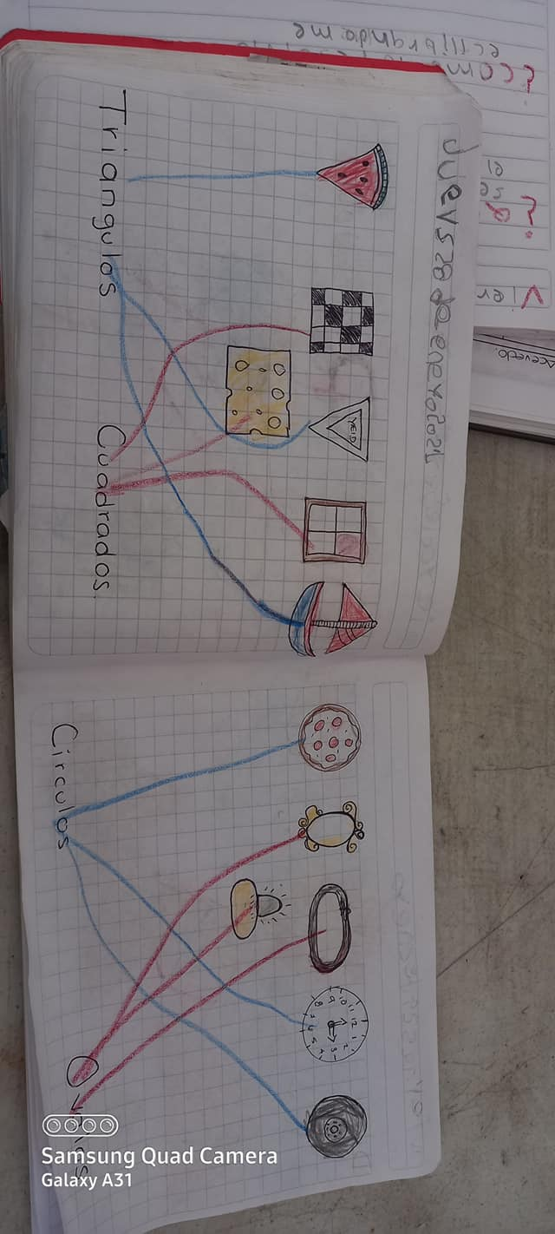
Evidencias fotográficas
Actividad: juego con cantidades.
Indicación: Observa la lámina didáctica de apoyo y colorear la moneda o billetes que corresponde al precio de cada producto.
Adjuntar evidencia de dicha lámina realizada.
Interpretación: Selecciono las cantidades según la cantidad que reconoce.
Actividad: Mateimagina
Indicación: Colorear y recortar las figuras para formar objetos o formas de acuerdo a la creatividad e imaginación del alumno. (material de apoyo). Pegar en el cuaderno.
Interpretación: Recorta y pega los objetos con figuras geométricas donde se le indica.

Slide 64
Evaluación continua
Alumno: Nataly Romina Agüero Acevedo Fecha: del 11 de enero al 5 de febrero
Campo formativo/área de desarrollo: Pensamiento matemático.
Organizador curricular 1: Forma, espacio y medida | Organizador curricular 2: Magnitudes y medidas
Aprendizaje esperado: MIDE OBJETOS O DISTANCIAS MEDIANTE EL USO DE UNIDADES NO CONVENCIONALES.
Indicadores: (se redactan con base al aprendizaje esperado)
Mide objetos
Utiliza diferente material para medir
Menciona lo que mide cada objeto
Identifica cual es menor que y mayor que
Describe el proceso del alumno Los alumnos han tenido un gran avance y se puede visualizar en los ejercicios que realizan y en las clases virtuales que se ha estado trabajando este Aprendizaje Esperado.

Slide 65
Rubrica para considerar la evaluación de los conocimientos y habilidades.
Instrucciones: Marca según cada indicador. Si es necesario agrega observaciones.
Nombre del alumno: Nataly Romina Agüero Acevedo
Grado y sección: 3°A
DESPACIO COMO TORTUGUITA, RÁPIDO COMO TIGRE
INDICADORES | LO LOGRA | EN PROCESO | NO LO LOGRA | OBSERVACIONES
Sigue los pasos para realizar la respiración | ✔
Identifica la respiración despacio y rápida | ✔
Hace una representación de las respiraciones utilizando material | ✔
Campo de formación académica: Pensamiento matemático . Organizador curricular 1: Número, algebra y variación. Organizador curricular 2: Número Aprendizaje Esperado: • Cuenta colecciones no mayores a 20 elementos.
INDICADORES. | LO LOGRA | EN PROCESO | NO LO LOGRA | OBSERVACIONES
Reconoce los números | ✔
Identifica el número que menciona el juego virtual | ✔

Slide 66
Evaluación continua
Alumno: Nataly Romina Agüero Acevedo
Fecha: Semana 25
Campo formativo/área de desarrollo: Educación socioemocional
Organizador curricular 1: Colaboración | Organizador curricular 2: Resolución de conflictos
Aprendizaje esperado: Propone acuerdos para la convivencia, el juego o el trabajo, explica su utilidad y actúa con apego a ellos.
Indicadores: (se redactan con base al aprendizaje esperado)
Se apoya de dibujos
Escribe el día en que los cumplirá
Describe el proceso del alumno La alumna muestra un proceso avanzado en cuando a la escritura, se apoya de dibujos y escribe lo acuerdos.

Slide 67
Campo formativo/área de desarrollo: Pensamiento matemático
Aprendizaje esperado: Compara, iguala y clasifica colecciones con base en la cantidad de elementos.
Indicadores: (se redactan con base al aprendizaje esperado)
Compara colecciones
Hace clasificaciones de las cantidades
Describe el proceso del alumno La alumna compara las colecciones, cuenta las cantidades y las une con el número que la representa.
Campo formativo/área de desarrollo: Exploración y comprensión del mundo natural y social
Aprendizaje esperado: Reconoce la importancia de una alimentación correcta y los beneficios que aporta al cuidado de la salud.
Indicadores: (se redactan con base al aprendizaje esperado)
Reconoce la importancia de una alimentación
Cuidado de la salud
Describe el proceso del alumno La alumna realizo un plato saludable como lo muestra el plato del bien comer.

Slide 68
Campo formativo/área de desarrollo: Exploración y comprensión del mundo natural y social
Aprendizaje esperado: Reconoce la importancia de una alimentación correcta y los beneficios que aporta al cuidado de la salud.
Indicadores: (se redactan con base al aprendizaje esperado)
Reconoce la importancia de una alimentación
Cuidado de la salud
Describe el proceso del alumno La alumna realizo un plato saludable como lo muestra el plato del bien comer.
Campo formativo/área de desarrollo: Lenguaje y comunicación
Aprendizaje esperado: Explica las razones por las que elige un material de su interés, cuando explora los acervos.
Indicadores: (se redactan con base al aprendizaje esperado)
Reconoce cuentos clásicos
Explica razones por las que elige un cuento mediante vídeo
Describe el proceso del alumno El alumno realizo la actividad, solo falto subir el vídeo.

Slide 69
Campo formativo/área de desarrollo: Pensamiento matemático
Aprendizaje esperado: Identifica varios eventos de su vida cotidiana y dice el orden en que ocurren.
Indicadores: (se redactan con base al aprendizaje esperado)
Identifica eventos de su vida cotidiana
Reconoce el orden en el que ocurren sucesos de su vida
Describe el proceso del alumno El alumno realizo la actividad, apoyándose de dibujos y recortes.
Campo formativo/área de desarrollo: Lenguaje y comunicación
Aprendizaje esperado: Comenta noticias que se difunden en periódicos, radio, televisión y otros medios.
Indicadores: (se redactan con base al aprendizaje esperado)
Comenta noticias actuales
Interpreta una estación de radio
Describe el proceso del alumno Los alumnos realizan esta actividad mediante un vídeo mencionando noticias actuales de nuestra comunidad.

Slide 70
Rubrica para considerar la evaluación de los conocimientos y habilidades.
Instrucciones: Marca según cada indicador. Si es necesario agrega observaciones.
Nombre del alumno: Nataly Romina Agüero Acevedo
Grado y sección: 3°A
Obtiene, registra, representa y describe información para responder dudas y ampliar su conocimiento en relación con las plantas, animales y otros elementos naturales.
INDICADORES | LO LOGRA | EN PROCESO | NO LO LOGRA | OBSERVACIONES
Amplia su conocimiento con relación a las plantas | ✔
Crea un señor cabeza de pasto | ✔
Representa información | ✔
Escribe su nombre e identifica el de algunos compañeros.
INDICADORES. | LO LOGRA | EN PROCESO | NO LO LOGRA | OBSERVACIONES
Reconoce su nombre y lo escribe | ✔
Reconoce nombre de sus compañeros | ✔

Slide 71
Evaluación continua
Fecha: Semana 26
Campo formativo/área de desarrollo: Exploración y Comprensión del Mundo Natural y Social
Aprendizaje esperado: Obtiene, registra, representa y describe información para responder dudas y ampliar su conocimiento en relación con las plantas, animales y otros elementos naturales.
Indicadores: (se redactan con base al aprendizaje esperado)
Obtiene, registra, representa y describe información
Reconoce zonas tropicales, cuevas y tipos de plantas
Los alumnos hacen un registra donde se ven plasmado los tipos de animales de las zonas tropicales, cuevas y plantas. Lo hacen mediante dibujos y recortes.

Slide 72
Campo formativo/área de desarrollo: Pensamiento matemático
Aprendizaje esperado:Comunica de manera oral y escrita los números del 1 al 10 en diversas situaciones y de diferentes maneras, incluida la convencional.
Indicadores: (se redactan con base al aprendizaje esperado)
Compara colecciones y reconoce los números
Hace clasificaciones de las cantidades
Describe el proceso del alumno Los alumnos comparan las colecciones, cuentan las cantidades y las representan con distinto material concreto.
Campo formativo/área de desarrollo: Lenguaje y Comunicación
Aprendizaje esperado: Identifica algunas diferencias en las formas de hablar de la gente.
Indicadores: (se redactan con base al aprendizaje esperado)
Identifica diferencias de hablar
Reconoce modismos
Describe el proceso del alumno Los alumnos muestran un conocimiento de los diferentes modismos en México

Slide 73
Campo formativo/área de desarrollo: Pensamiento matemático
Aprendizaje esperado: Usa unidades no convencionales para medir la capacidad con distintos propósitos.
Indicadores: (se redactan con base al aprendizaje esperado)
Usa medidas no convencionales
Mide capacidades y objetos con distintos propósitos
Describe el proceso del alumno Los alumnos miden diferentes objetos con medidas no convencionales y suben vídeo.
Campo formativo/área de desarrollo: Lenguaje y comunicación
Aprendizaje esperado: Describe personajes y lugares que imagina al escuchar cuentos, fábulas, leyendas y otros relatos literarios
Indicadores: (se redactan con base al aprendizaje esperado)
Describe personajes y lugares que escucha de cuentos
Lee con ayuda de papás un cuento nuevo
Describe el proceso del alumno Los alumnos realizan esta actividad mediante un vídeo mencionando lo aprendido del vídeo.

Slide 74
Luis Alonso
López Martínez
Luis Alonso
López Martínez

Slide 75
Diagnóstico
Instrucciones: Marca según cada indicador. Si es necesario agrega observaciones.
Campo de formación académica: Pensamiento matemático. Organizador curricular: Número, algebra y numeración. Organizador curricular 2: Número. Aprendizaje Esperado: Resuelve problemas a través del conteo y con acciones sobre las colecciones.
INDICADORES | LO LOGRA | EN PROCESO | NO LO LOGRA | OBSERVACIONES
Realiza conteo. |  |  |  | Sabe contar, sabe diferenciar y reconoce los números. Respondió el problema más grande, fue contando 1 por 1. Sumo y conto los grupos.
Utiliza recursos para contar colecciones.
Realiza un conteo de colecciones para resolver problemas.
Campo de formación académica: Lenguaje y comunicación Organizador curricular 1: Oralidad Organizador curricular 2: Conversación. Aprendizaje Esperado: Expresa con eficacia sus ideas acerca de diversos temas y atiende lo que se dice en interacciones con otras personas
INDICADORES. | LO LOGRA | EN PROCESO | NO LO LOGRA | OBSERVACIONES
Expresa sus ideas acerca de diversos temas. |  |  |  | Cuando se le cuestiono respondió y tiene facilidad para expresarse.
Interactúa con diferentes compañeros y se expresa con eficacia.
Campo de formación académica: Exploración y comprensión del mundo natural y social. Organizador curricular 1: Mundo Natural Organizador curricular 2: Exploración de la Naturaleza Aprendizaje Esperado: Describe y explica las características comunes que identifica entre seres vivos y elementos que observa en la naturaleza.
INDICADORES. | LO LOGRA | EN PROCESO | NO LO LOGRA | OBSERVACIONES
Conoce e identifica algunos insectos/animales. |  |  |  | Logra expresarse bien, sabe diferenciar, menciono una cantidad considerable de características de los insectos y diferencias.
Explica características de animales que logra identificar.
Describe diferencias entre seres vivos y elementos de la naturaleza.

Slide 76
Campo de formación académica: Artes Organizador curricular: Práctica artística Organizador curricular 2: Presentación Aprendizaje Esperado: Representa la imagen que tiene de sí mismo y expresa ideas mediante el modelado, el dibujo y la pintura.
INDICADORES | LO LOGRA | EN PROCESO | NO LO LOGRA | OBSERVACIONES
Representa una imagen de el mismo con diferente material. |  |  |  | Tiene una representación de él mismo y muestra su dibujo.
Usa pintura para recrear una imagen
Campo de formación académica: Educación Socioemocional Organizador curricular: Autoconocimiento Organizador curricular 2: Autoestima Aprendizaje Esperado: Reconoce y expresa características personales: su nombre, cómo es físicamente, qué le gusta, que no le gusta, que se le facilita y que se le dificulta.
INDICADORES. | LO LOGRA | EN PROCESO | NO LO LOGRA | OBSERVACIONES
Reconoce su nombre y como es físicamente. |  |  |  | Logra expresar que le gusta y que no le gusta, características de él mismo.
Socializa sobre lo que le gusta, que no le gusta, que se le facilita y dificulta.
Expresa sus características personales.

Slide 77
Entrevista a alumnos
Indicación: Responde las preguntas con base a tus conocimientos.
Entrevista realizada por video llamada de WhatsApp
¿Cómo te llamas? Luis Alonso Martínez
¿Cuántos años tienes? 6 años
¿Cómo te sientes hoy? Muy bien, muy feliz
¿Cómo te has sentido este ciclo escolar que no has asistido a clases? Está muy bien, me gusta
¿Quién te ayuda a realizar las tareas? Mi mamá
¿Quién te cuida por las tardes? Mi mamá
¿Cuántas horas pasas viendo la televisión o usando Tablet o celular? 1 capitulo
¿Qué actividades te gusta trabajar más? Por ejemplo, colorear, pegar, recortar. Me gusta colorear y recortar
¿Hasta qué numero sabes contar? Hasta el 50
¿Reconoces las letras, vocales o el abecedario completo? Sí
¿Qué personas no te agradan? Creo que no
¿Disfrutas estar rodeado de tu familia y amigos? Sí
¿Disfrutas estar solo o rodeado por personas? Me gusta estar solo y rodeado
¿Qué es lo que más te agrada de las clases por zoom? Puedo ver a mis amigos y estar contigo en las clases.

Slide 78
Entrevista a padres de
familia
https://docs.google.com/spreadsheets/d/1Tu25IN6EVa7AdYSTD_CL3iel6q7lpb8-j5U-OZxfyqY/edit?usp=sharing
Link para ver resultados de las entrevistas.

Slide 79
Rubrica para considerar la evaluación de los conocimientos y habilidades.
Instrucciones: Marca según cada indicador. Si es necesario agrega observaciones.
Nombre del alumno: Luis Alonso López Martínez
Grado y sección: 3°A
Fecha del periodo de práctica: del 11 de enero al 5 de febrero del 2021.
Fecha: del 11 al 22 de enero
Campo de formación académica: Pensamiento matemático. Organizador curricular: Número, algebra y variación. Organizador curricular 2: Número. Aprendizaje Esperado: Identifica algunas relaciones de equivalencia entre monedas de $1,$2,$5,$10 en situaciones reales o ficticias de compra y venta.
INDICADORES | LO LOGRA | EN PROCESO | NO LO LOGRA | OBSERVACIONES
Realiza conteo. | ✔
Utiliza recursos para contar colecciones. | ✔
Realiza un conteo de colecciones para resolver problemas. | ✔
Campo de formación académica: Lenguaje y comunicación Organizador curricular 1: Oralidad Organizador curricular 2: Escritura y redacción e narraciones. Aprendizaje Esperado: Expresa gráficamente narraciones con recursos personales.
INDICADORES. | LO LOGRA | EN PROCESO | NO LO LOGRA | OBSERVACIONES
Expresa narraciones con recursos personales. | ✔
Usa cuadernos, colores, fotografías para narrar historias. | ✔
Campo de formación académica: Exploración y comprensión del mundo natural y social. Organizador curricular 1: Mundo Natural Organizador curricular 2: Cuidado de la salud Aprendizaje Esperado: práctica hábitos de higiene personal para mantenerse saludable.
INDICADORES. | LO LOGRA | EN PROCESO | NO LO LOGRA | OBSERVACIONES
Práctica hábitos de higiene | ✔
Explica diferentes hábitos que el práctica | ✔
Crea carteles informativos | ✔

Slide 80
Rubrica para considerar la evaluación de los conocimientos y habilidades.
Instrucciones: Marca según cada indicador. Si es necesario agrega observaciones.
Nombre del alumno: Luis Alonso López Martínez Grado y sección: 3°A
Fecha del periodo de práctica: del 11 de enero al 5 de febrero del 2021.
Fecha: del 25 al 29 de enero
SELECCIONAR UN OBJETO CON VALOR SENTIMENTAL Y QUE LO PRESETEN.
INDICADORES | LO LOGRA | EN PROCESO | NO LO LOGRA | OBSERVACIONES
Comenta la importancia de su objeto | ✔
¿Qué es para el un objeto? | ✔
Presenta su objeto dirigiéndose a sus compañeros. | ✔
Campo de formación académica: Pensamiento matemático . Organizador curricular 1: Forma, espacio y medida. Organizador curricular 2: Magnitudes y medidas. Aprendizaje Esperado: MIDE OBJETOS O DISTANCIAS MEDIANTE EL USO DE UNIDADES NO CONVENCIONALES.
INDICADORES. | LO LOGRA | EN PROCESO | NO LO LOGRA | OBSERVACIONES
Usa diferentes unidades no convencionales | ✔
Sabe como medir y reconoce que objeto mide más que otro. | ✔
El primer aspecto no cuentan con Aprendizaje Esperado ni organizadores curriculares porque se aplicaron estrategias establecidas por la directora y educadora

Slide 81
Rubrica para considerar la evaluación de los conocimientos y habilidades.
Instrucciones: Marca según cada indicador. Si es necesario agrega observaciones.
Nombre del alumno: Luis Alonso López Martínez
Grado y sección: 3°A
Fecha del periodo de práctica: del 11 de enero al 5 de febrero del 2021.
Fecha: del 1 al 5 de febrero
Campo de formación académica: Lenguaje y comunicación. Organizador curricular 1: Participación social. Organizador curricular 2: Producción e interpretación de instructivos y documentos que regulan la convivencia. Aprendizaje Esperado: Interpreta y escribe (con sus recursos) instructivos, cartas, recados y señalamientos.
INDICADORES | LO LOGRA | EN PROCESO | NO LO LOGRA | OBSERVACIONES
Interpreta un instructivo | ✔
Menciona lo que interpreta | ✔
Sigue pasos del instructivo | ✔
Campo de formación académica: Pensamiento matemático . Organizador curricular 1: Forma, espacio y medida. Organizador curricular 2: Figura y cuerpos geométricos. Aprendizaje Esperado: Construye configuraciones con formas, figuras y cuerpos geométricos.
INDICADORES. | LO LOGRA | EN PROCESO | NO LO LOGRA | OBSERVACIONES
Usa diferentes unidades no convencionales | ✔
Sabe como medir y reconoce que objeto mide más que otro. | ✔

Slide 82
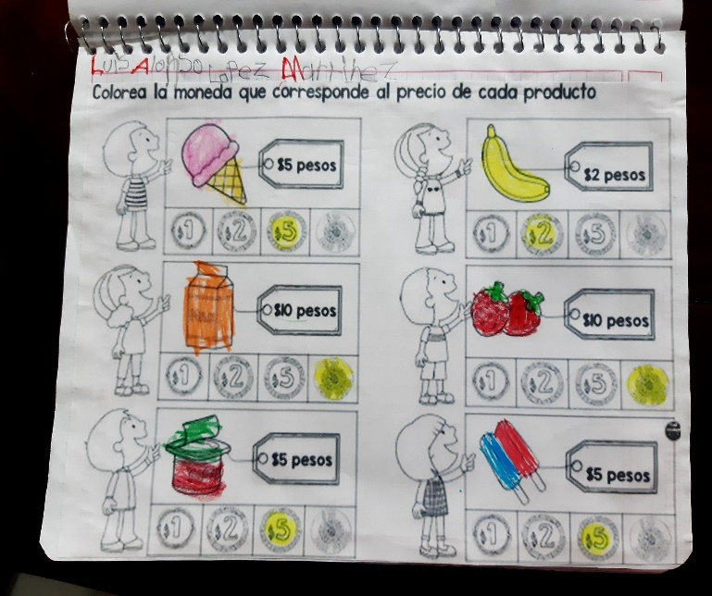
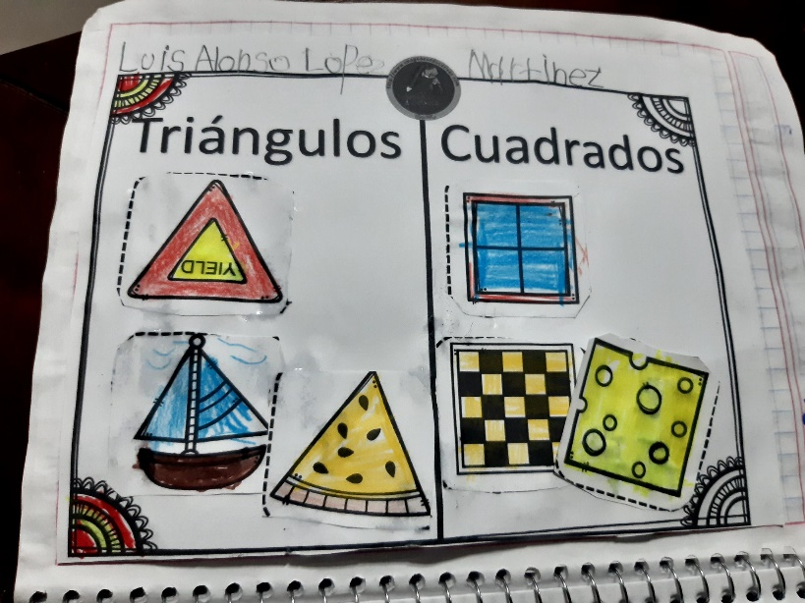
Evidencias fotográficas
Actividad: juego con cantidades.
Indicación: Observa la lámina didáctica de apoyo y colorear la moneda o billetes que corresponde al precio de cada producto.
Adjuntar evidencia de dicha lámina realizada.
Interpretación: Selecciono las cantidades según la cantidad que reconoce.
Actividad: Mateimagina
Indicación: Colorear y recortar las figuras para formar objetos o formas de acuerdo a la creatividad e imaginación del alumno. (material de apoyo). Pegar en el cuaderno.
Interpretación: Recorta y pega los objetos con figuras geométricas donde se le indica.

Slide 83
Evaluación continua
Alumno: Luis Alonso López Martínez Fecha: del 11 de enero al 5 de febrero
Campo formativo/área de desarrollo: Pensamiento matemático.
Organizador curricular 1: Forma, espacio y medida | Organizador curricular 2: Magnitudes y medidas
Aprendizaje esperado: MIDE OBJETOS O DISTANCIAS MEDIANTE EL USO DE UNIDADES NO CONVENCIONALES.
Indicadores: (se redactan con base al aprendizaje esperado)
Mide objetos
Utiliza diferente material para medir
Menciona lo que mide cada objeto
Identifica cual es menor que y mayor que
Describe el proceso del alumno Los alumnos han tenido un gran avance y se puede visualizar en los ejercicios que realizan y en las clases virtuales que se ha estado trabajando este Aprendizaje Esperado.

Slide 84
Rubrica para considerar la evaluación de los conocimientos y habilidades.
Instrucciones: Marca según cada indicador. Si es necesario agrega observaciones.
Nombre del alumno: Luis Alonso López Martínez
Grado y sección: 3°A
DESPACIO COMO TORTUGUITA, RÁPIDO COMO TIGRE
INDICADORES | LO LOGRA | EN PROCESO | NO LO LOGRA | OBSERVACIONES
Sigue los pasos para realizar la respiración | ✔
Identifica la respiración despacio y rápida | ✔
Hace una representación de las respiraciones utilizando material | ✔
Campo de formación académica: Pensamiento matemático . Organizador curricular 1: Número, algebra y variación. Organizador curricular 2: Número Aprendizaje Esperado: • Cuenta colecciones no mayores a 20 elementos.
INDICADORES. | LO LOGRA | EN PROCESO | NO LO LOGRA | OBSERVACIONES
Reconoce los números | ✔
Identifica el número que menciona el juego virtual | ✔

Slide 85
Evaluación continua
Campo formativo/área de desarrollo: Educación socioemocional
Organizador curricular 1: Colaboración | Organizador curricular 2: Resolución de conflictos
Aprendizaje esperado: Propone acuerdos para la convivencia, el juego o el trabajo, explica su utilidad y actúa con apego a ellos.
Indicadores: (se redactan con base al aprendizaje esperado)
Se apoya de dibujos
Escribe el día en que los cumplirá
Describe el proceso del alumno La alumno muestra un proceso avanzado en cuanto a la escritura, se apoya de dibujos y escribe lo acuerdos.
Campo formativo/área de desarrollo: Pensamiento matemático
Aprendizaje esperado: Compara, iguala y clasifica colecciones con base en la cantidad de elementos.
Indicadores: (se redactan con base al aprendizaje esperado)
Compara colecciones
Hace clasificaciones de las cantidades
Describe el proceso del alumno La alumna compara las colecciones, cuenta las cantidades y las une con el número que la representa.

Slide 86
Campo formativo/área de desarrollo: Exploración y comprensión del mundo natural y social
Aprendizaje esperado: Reconoce la importancia de una alimentación correcta y los beneficios que aporta al cuidado de la salud.
Indicadores: (se redactan con base al aprendizaje esperado)
Reconoce la importancia de una alimentación
Cuidado de la salud
Describe el proceso del alumno La alumna realizo un plato saludable como lo muestra el plato del bien comer.
Campo formativo/área de desarrollo: Lenguaje y comunicación
Aprendizaje esperado: Explica las razones por las que elige un material de su interés, cuando explora los acervos.
Indicadores: (se redactan con base al aprendizaje esperado)
Reconoce cuentos clásicos
Explica razones por las que elige un cuento mediante vídeo
Describe el proceso del alumno El alumno realizo la actividad, solo falto subir el vídeo.

Slide 87
Campo formativo/área de desarrollo: Pensamiento matemático
Aprendizaje esperado: Identifica varios eventos de su vida cotidiana y dice el orden en que ocurren.
Indicadores: (se redactan con base al aprendizaje esperado)
Identifica eventos de su vida cotidiana
Reconoce el orden en el que ocurren sucesos de su vida
Describe el proceso del alumno El alumno realizo la actividad, apoyándose de dibujos y recortes.
Campo formativo/área de desarrollo: Lenguaje y comunicación
Aprendizaje esperado: Comenta noticias que se difunden en periódicos, radio, televisión y otros medios.
Indicadores: (se redactan con base al aprendizaje esperado)
Comenta noticias actuales
Interpreta una estación de radio
Describe el proceso del alumno Los alumnos realizan esta actividad mediante un vídeo mencionando noticias actuales de nuestra comunidad.

Slide 88
Rubrica para considerar la evaluación de los conocimientos y habilidades.
Instrucciones: Marca según cada indicador. Si es necesario agrega observaciones.
Nombre del alumno: Luis Alonso López Martínez
Grado y sección: 3°A
Obtiene, registra, representa y describe información para responder dudas y ampliar su conocimiento en relación con las plantas, animales y otros elementos naturales.
INDICADORES | LO LOGRA | EN PROCESO | NO LO LOGRA | OBSERVACIONES
Amplia su conocimiento con relación a las plantas | ✔
Crea un señor cabeza de pasto | ✔
Representa información | ✔
Escribe su nombre e identifica el de algunos compañeros.
INDICADORES. | LO LOGRA | EN PROCESO | NO LO LOGRA | OBSERVACIONES
Reconoce su nombre y lo escribe | ✔
Reconoce nombre de sus compañeros | ✔

Slide 89
Evaluación continua
Fecha: Semana 26
Campo formativo/área de desarrollo: Exploración y Comprensión del Mundo Natural y Social
Aprendizaje esperado: Obtiene, registra, representa y describe información para responder dudas y ampliar su conocimiento en relación con las plantas, animales y otros elementos naturales.
Indicadores: (se redactan con base al aprendizaje esperado)
Obtiene, registra, representa y describe información
Reconoce zonas tropicales, cuevas y tipos de plantas
Los alumnos hacen un registra donde se ven plasmado los tipos de animales de las zonas tropicales, cuevas y plantas. Lo hacen mediante dibujos y recortes.

Slide 90
Campo formativo/área de desarrollo: Pensamiento matemático
Aprendizaje esperado:Comunica de manera oral y escrita los números del 1 al 10 en diversas situaciones y de diferentes maneras, incluida la convencional.
Indicadores: (se redactan con base al aprendizaje esperado)
Compara colecciones y reconoce los números
Hace clasificaciones de las cantidades
Describe el proceso del alumno Los alumnos comparan las colecciones, cuentan las cantidades y las representan con distinto material concreto.
Campo formativo/área de desarrollo: Lenguaje y Comunicación
Aprendizaje esperado: Identifica algunas diferencias en las formas de hablar de la gente.
Indicadores: (se redactan con base al aprendizaje esperado)
Identifica diferencias de hablar
Reconoce modismos
Describe el proceso del alumno Los alumnos muestran un conocimiento de los diferentes modismos en México

Slide 91
Campo formativo/área de desarrollo: Pensamiento matemático
Aprendizaje esperado: Usa unidades no convencionales para medir la capacidad con distintos propósitos.
Indicadores: (se redactan con base al aprendizaje esperado)
Usa medidas no convencionales
Mide capacidades y objetos con distintos propósitos
Describe el proceso del alumno Los alumnos miden diferentes objetos con medidas no convencionales y suben vídeo.
Campo formativo/área de desarrollo: Lenguaje y comunicación
Aprendizaje esperado: Describe personajes y lugares que imagina al escuchar cuentos, fábulas, leyendas y otros relatos literarios
Indicadores: (se redactan con base al aprendizaje esperado)
Describe personajes y lugares que escucha de cuentos
Lee con ayuda de papás un cuento nuevo
Describe el proceso del alumno Los alumnos realizan esta actividad mediante un vídeo mencionando lo aprendido del vídeo.

